Slide 1
경기 막판 코너킥 상황
골키퍼 공격 가담의 효용 분석
인공지능학과 안진우
Notes:
청중에게 손을 들게 한다: 올린다 / 안 올린다. 결과를 대략 기억해 두었다가 마지막 슬라이드에서 언급한다.
'감독들은 매주 이 결정을 내리는데, 축구에서는 아직 아무도 이걸 데이터로 답한 적이 없습니다. 오늘은 그 답을 어떻게 찾을지 말씀드리겠습니다.'

Slide 2
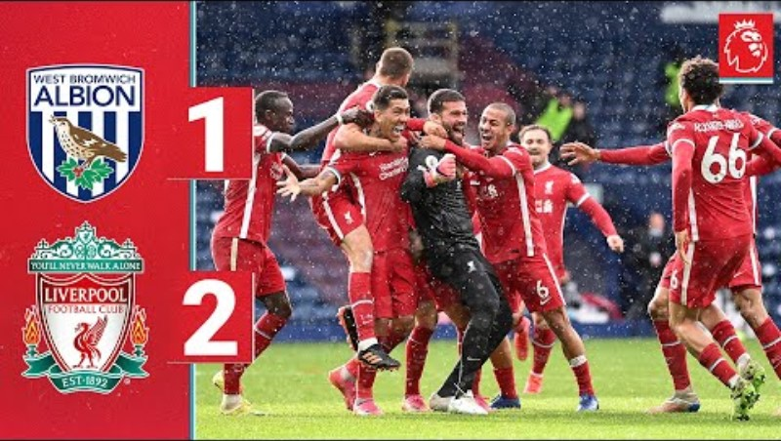
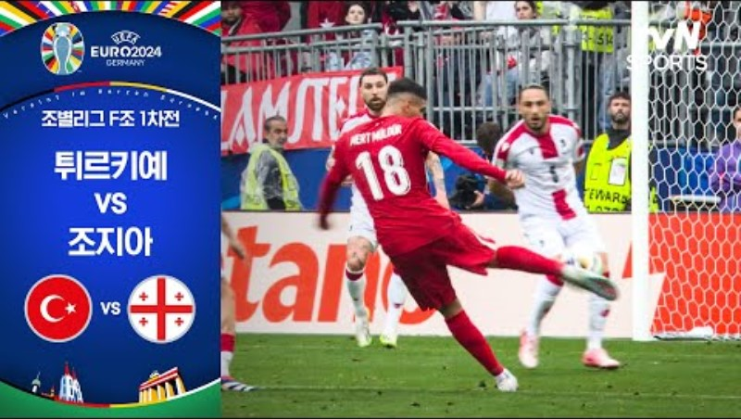
알리송 95분 헤더 결승골
웨스트브롬 1-2 리버풀 (2021.05.16)
마마르다슈빌리 97분 코너킥 가담 후 실점
튀르키예 3-1 조지아 (2024.06.19)
Notes:
영상을 하나씩 순서대로 튼다(동시 재생 금지). 각 영상이 끝난 뒤 아래 한 줄이 나타나도록 애니메이션.
① 1-1 동점, 95분 코너. 리버풀 골키퍼 알리송이 올라가 헤더로 결승골.
② 1-2로 뒤진 추가시간. 조지아 골키퍼가 코너에 올라갔고, 클리어된 공이 그대로 역습이 되어 빈 골문에 실점.
'결과만 보면 둘 다 그럴 수 있는 일입니다. 우리가 묻는 건 평균적으로 이득인가, 그리고 언제 이득인가입니다.'

Slide 3
하키는 답했고, 축구는 아직이다
직접 넣기
아이스하키에서 골리를 빼고
빈 골문으로 경기하는 장면 사진 1장
(출처 표기, 저작권 문제 시 아이콘으로 대체)
아이스하키
골리를 빼고 공격수를 넣는 전략을 오래 연구
→ '감독들은 너무 늦게, 너무 드물게 뺀다'
축구
블로그 분석 1편(ASA, 2018)
그마저 핵심 숫자는 하키에서 빌려 와 가정
→ 우리는 그 숫자를 직접 잰다
Notes:
하키 연구(Beaudoin & Swartz 2010, The American Statistician)는 경기 시뮬레이터로 최적 시점을 계산했고, 이후 NHL 팀들이 실제로 더 일찍 골리를 빼기 시작했다.
축구에서는 American Soccer Analysis(2018) 블로그가 '역습 위험이 2배면 이득, 4배면 손해'까지 계산했지만, 골키퍼가 언제 골문을 비웠는지 데이터가 없어 그 배수를 하키에서 빌려 가정했다.
'그 배수를 아무도 측정하지 않았습니다. 우리는 그걸 잽니다.'

Slide 4
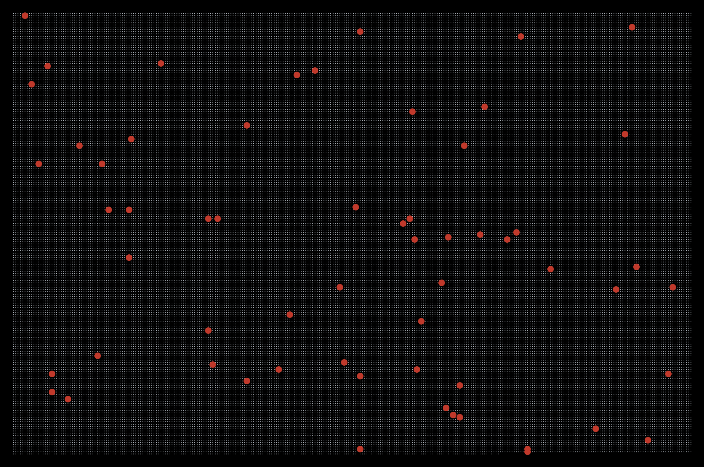
왜 아무도 못 했나: 코너킥 58,115개 중 60건
회색 점 하나 = 코너킥 하나
빨간 점 = 골키퍼가 올라간 코너
득점 1 · 실점 5
→ 직접 비교로는 결론 불가
공개 데이터 5,902경기(StatsBomb + Wyscout). 빨간 점의 위치는 무작위 배치
Notes:
'골키퍼가 실제로 올라간 코너는 이만큼밖에 없고, 그중 골은 단 하나입니다. 올렸을 때와 안 올렸을 때를 직접 비교하면 아무 결론도 낼 수 없습니다. 그래서 질문을 쪼갰습니다.'
(질문 대비: 60건은 세 가지 방법으로 자동 탐지 — 부록 A1)

Slide 5
아이디어: 드문 사건을 흔한 사건으로 쪼갠다
골키퍼가 올라간 장면은 60개뿐이지만, 각 부품은 수천~수만 번씩 일어난다
① 골키퍼 1명이 더해지면 골 확률이 얼마나 오르나
코너킥 수만 개 + 선수 위치 스냅사진 2,468장
② 골문이 비면 역습 실점이 몇 배가 되나
코너 후 역습 수만 건 + 골키퍼가 골문을 비운 슈팅 212개 + 트래킹으로 잰 역습 속도
③ 남은 시간 동안 골이 날 확률
약 5,900경기의 득점 시각 (남은 시간 · 점수차 · 홈/원정 · 리그/토너먼트)
④ 종료 휘슬부터 거꾸로 계산해서 '올릴까, 말까' 판정
실제 사례 60건은 학습에 쓰지 않고, 결과가 말이 되는지 점검하는 데만 사용
Notes:
클릭마다 블록이 하나씩 나타나도록 애니메이션(①→②→③→④).
'골키퍼가 올라간 장면 자체는 드물지만, 그걸 이루는 부품은 흔합니다. 박스에 공격수가 몇 명이냐는 코너마다 다르고, 골키퍼가 골문을 비운 채 슈팅을 맞는 장면은 스위핑·1대1 등에서도 나옵니다.'
하키 연구도 같은 방식(부품 확률 + 시뮬레이터)이었다고 한 문장.
실제 사례 60건은 '역습 슈팅 장면에서 골키퍼가 멀리 있음'으로 찾은 것처럼 실점 쪽으로 치우친 경우가 있어서, 학습에 넣지 않는 편이 안전하다.

Slide 6
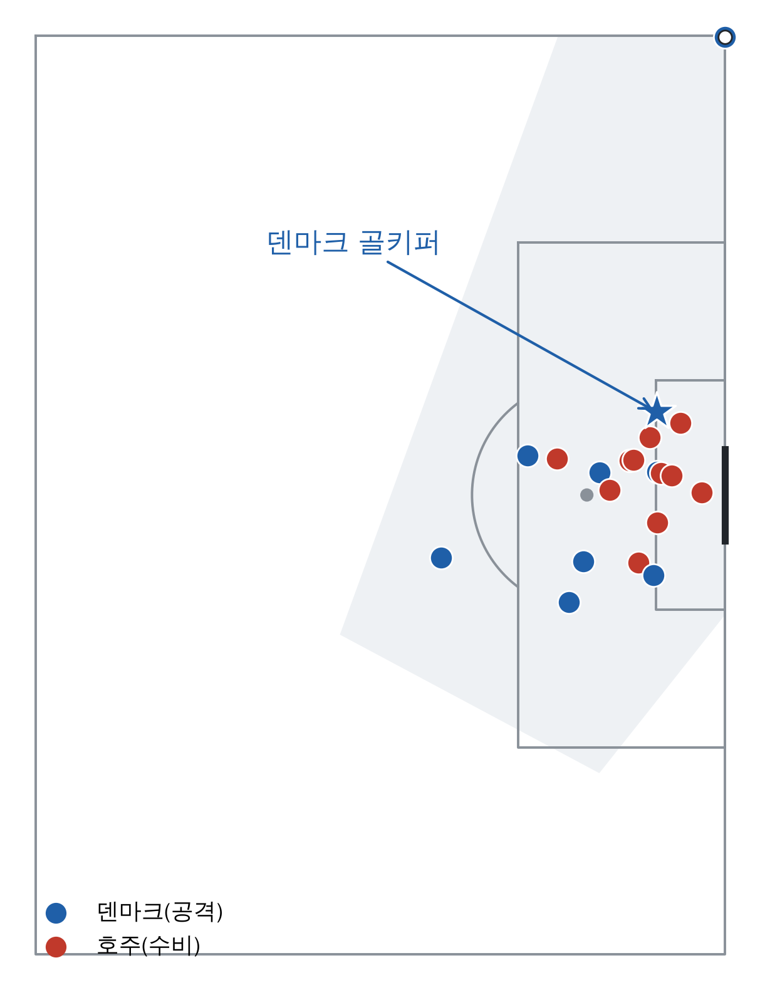
데이터: 그 순간의 스냅사진
월드컵 2022 덴마크–호주, 93분 코너킥 순간
화면에 보이는 모든 선수의 위치 (회색 영역 = 카메라에 잡힌 범위)
이런 장면이 코너킥 2,468개에 있다
데이터 | 규모 | 쓰임
StatsBomb | 3,961경기 · 코너 38,799 | 코너 결과, 역습, 슈팅
└ 스냅사진(360) | 코너 2,468 | 박스 배치, 골키퍼 위치
Wyscout | 1,941경기 · 코너 19,316 | 교차 검증
트래킹(Sportec·SkillCorner) | 27경기 · 코너 156 | 역습 속도, 골키퍼 위치
모두 공개 데이터, 수집·정제 완료
Notes:
'이런 스냅사진에서 골키퍼가 어디 있었는지, 박스에 몇 명이 있었는지를 직접 셉니다. 이 장면에서는 덴마크 골키퍼가 상대 골문 바로 앞에 와 있습니다.'
이 그림이 다음 슬라이드의 '선수 한 명 더 넣어 보기'를 이해하는 기반.
데이터 정제 이야기는 하지 않는다(질문 시 부록 A3).

Slide 7
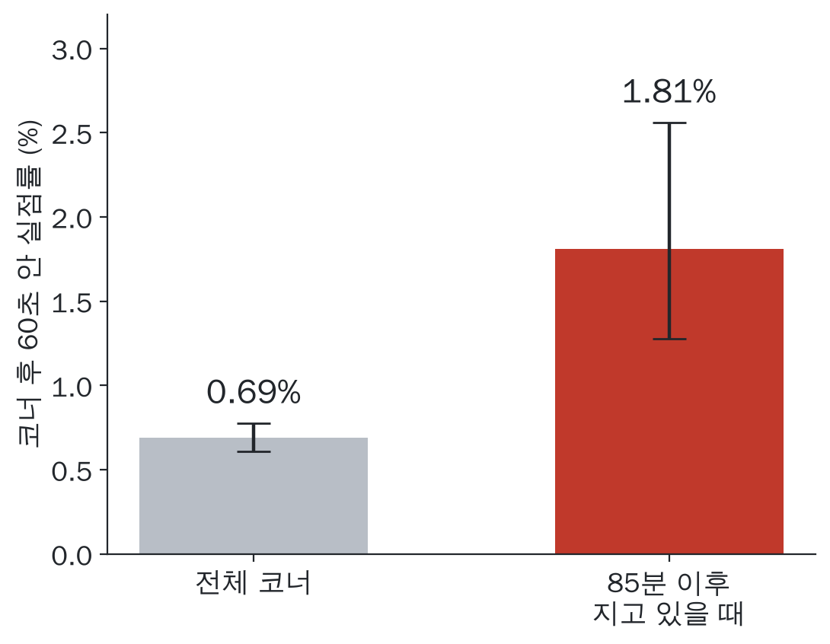
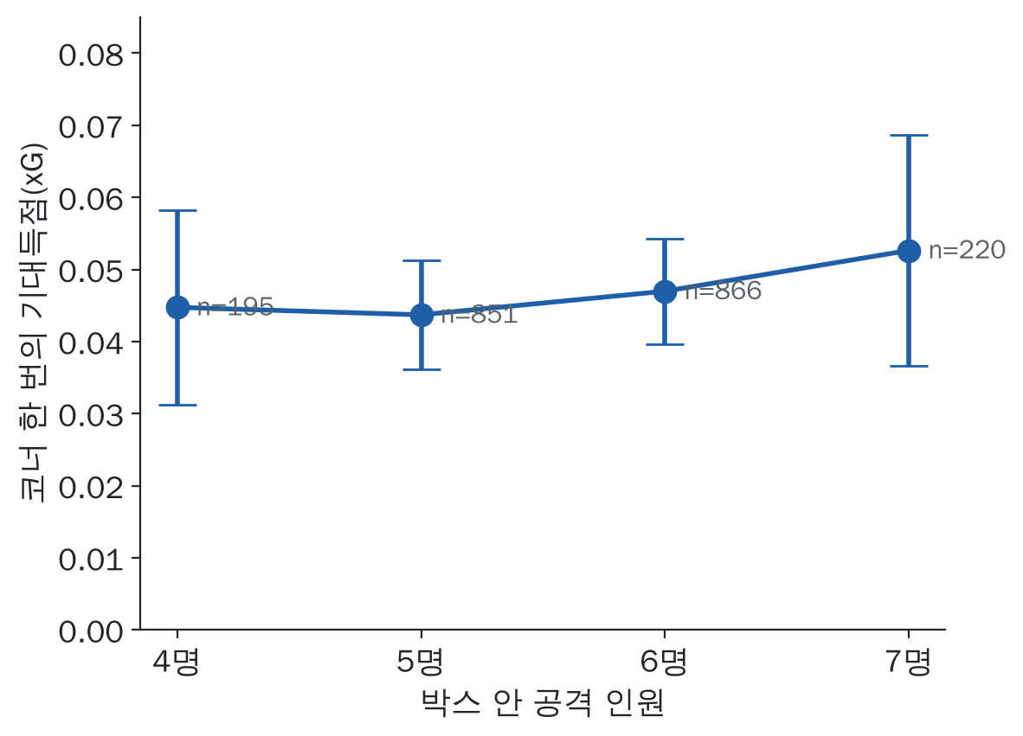
이미 보이는 것, 아직 안 보이는 것
막판엔 역습 실점 위험 약 2.6배
1명 더 넣은 효과? 단순 비교로는 구분 불가
오차막대 = 95% 신뢰구간 · StatsBomb 공개 데이터(오른쪽은 스냅사진이 있는 코너, 짧은 코너 제외)
Notes:
왼쪽은 이미 확인된 사실: 코너 후 60초 안 실점률이 전체 0.69%에서 85분 이후 지고 있을 때 1.81%로, 신뢰구간이 겹치지 않는다.
오른쪽은 아직 모르는 것: 박스 인원이 많을수록 조금 오르는 것처럼 보이지만 구간이 다 겹친다. 박스에 몇 명을 넣느냐는 상황마다 달라서(지고 있을수록 많이 넣고, 상대도 더 많이 막음) 단순 평균으로는 효과가 묻힌다.
'그래서 장면 전체를 읽는 신경망으로 같은 장면에 선수 한 명만 더 넣어 보고, 그 답을 통계적 인과 추정으로 교차 검증합니다.'

Slide 8
손으로 풀어 보기: 마지막 코너라면?
리그 경기 · 1골 뒤진 채 마지막 코너킥
올렸다가 골
무승부 → +1점
올렸다가 실점
어차피 패배 → 0점 손해
→ 잃을 게 없다. 무조건 올린다
그럼 종료 5분 전이라면?
실점하면 남은 시간에 동점을 만들 기회까지 사라진다. 토너먼트라면 동점에도 연장전이 있다.
진짜 질문 = 언제부터 손해인가
Notes:
한 줄씩 나타나게 애니메이션. 청중이 스스로 계산하게 잠깐 멈춘다.
'1골 뒤진 채 끝나면 추가 실점을 해도 승점은 어차피 0점입니다. 그러니 마지막 코너는 올리는 게 당연합니다. ASA 분석도 같은 결론이었습니다.'
'문제는 시간이 남아 있을 때입니다. 실점하면 남은 시간 동안 동점을 만들 가능성까지 같이 잃습니다. 토너먼트라면 동점에서도 연장전이 있어서 계산이 또 달라집니다. 그래서 진짜 질문은 언제부터 손해인가입니다.'

Slide 9
우리가 내놓을 것: 골키퍼 가담 권장 지도
각 칸 = 그 상황에서 골키퍼를 올렸을 때 이득일 확률
리그 (기대 승점)
토너먼트 녹아웃 (진출 확률)
0 (동점)
0 (동점)
−1
GO
−1
−2
−2
80′
85′
88′
90′
92′
95′+
80′
85′
88′
90′
92′
95′+
남은 시간 →
남은 시간 →
파랑 = 올려라 · 빨강 = 유지 · 회색 = 판단 유보 | 지금 칠한 칸은 앞에서 손으로 계산한 한 칸뿐 — 나머지를 채우는 것이 목표
+ 감독들의 실제 선택을 이 지도 위에 찍어, '하키처럼 너무 늦고 드문가?'를 확인
Notes:
'각 칸에는 그 상황에서 골키퍼를 올렸을 때 이득일 확률이 들어갑니다. 지금 칠한 칸은 방금 손으로 계산한 리그 · 1골 열세 · 마지막 코너 한 칸뿐입니다.'
예상(가설): 1골 뒤질 때 마지막 몇 분부터 파랑. 동점 · 토너먼트는 빨강 쪽.
부산물: ① ASA가 가정한 '역습 위험 배수'를 실측값으로 대체 ② 실제 감독들의 선택(골키퍼 가담 사례, 가담하지 않은 막판 열세 코너 약 1,700개)을 지도 위에 찍어 보수성을 확인.

Slide 10
얼마나 믿을 수 있나
결론의 방향 높음
이득인 상황과 손해인 상황의 구분
경계 시점 ±1~2분
모형 가정에 따라 경계가 이동 (하키 연구 간에도 약 3분 vs 6분)
효과의 정확한 크기 넓은 구간
반사실은 직접 검증 불가 · 효과가 잡음 수준(앞 슬라이드 오른쪽)
→ 점 하나가 아니라 '이득일 확률'로 보고하고, 실제 사례 60건으로 결과가 터무니없지 않은지 점검한다
Notes:
근거 수치: 막판 열세 코너 60초 실점률의 95% 신뢰구간이 1.28~2.56%로 2배 폭. 빈 골문 위험은 코너가 아닌 비슷한 상황(골키퍼가 20m 이상 떨어진 슈팅 212개)에서 빌려 온다.
'경계에서 먼 상황, 예를 들어 70분 2골 차는 명백히 손해, 95분 1골 차는 명백히 이득으로 판정할 수 있습니다. 경계 근처는 1~2분 정도 불확실성을 감수해야 합니다.'
나머지 한계(상대 반응, 데이터 대표성)는 질문이 오면 부록 A5로.

Slide 11
일정
완료
11/23
12/14
12/21
데이터 수집 · 정제
중간 점검
권장 지도 완성
최종 발표
공개 데이터 5,902경기, 골키퍼 가담 후보 60건
부품 모델 3개 완성 (코너 공격 · 역습 위험 · 남은 시간 득점)
의사결정 모델, 감독 행동 비교, 민감도 분석
지도로 답하기
중간 점검 대안: 신경망 결과와 통계적 추정이 어긋나면 더 보수적인 쪽을 채택
Notes:
'데이터는 이미 다 모아 두었습니다.' 주 단위 세부 일정은 기획서에 있으므로 읽지 않는다.

Slide 12
95분, 1골 뒤진 코너킥.
골키퍼를 올리시겠습니까?
그럼 90분이라면?
12월 21일, 지도로 답하겠습니다
Notes:
처음 투표 결과를 언급: '대부분 올린다고 하셨는데, 앞에서 본 것처럼 그건 맞을 가능성이 높습니다. 그런데 90분이라면요?'
→ Q&A.

Slide 13
부록: 질문 대비
A1
골키퍼 가담 탐지 방법과 편향
스냅사진 위치 · 골키퍼의 공 관여 · 역습 슈팅 시 골키퍼 위치 → 마지막 방법은 실점한 경우만 잡힘
A2
빈 골문 슈팅
골키퍼가 골문에서 20~30m: 실제 득점이 기대득점의 1.64배 (n = 174)
A3
데이터 품질
Wyscout 좌표 반전 이벤트, 스냅사진 골키퍼 라벨 오류, Sportec 결측 좌표 → 정제 완료
A4
모델 세부
그래프 신경망(GATv2) + 좌우 반전 증강, 경기 단위 교차검증, 이중 기계학습(DML), 포아송 득점 모형, 부트스트랩
A5
한계 6가지
반사실 검증 불가 · 효과 ≈ 잡음 · 대리 상황 · 상대 반응 · 모형 가정 · 데이터 대표성
A6
참고문헌
Beaudoin & Swartz 2010 · Young(ASA) 2018 · Wang 외 2024(TacticAI) · Chernozhukov 외 2018 · Bassek 외 2025
Notes:
발표하지 않는 슬라이드. 질문이 나오면 해당 항목을 펼쳐 설명한다. 후보 60건 목록은 data/derived/gk_up_candidates.csv.

